Slide 1
Robotikpraktikum WS 2015/16
Kinect Menü und
Hau den Maulwurf Spiel

Slide 2
Das Team
Philip Schill
Studienfach:
Angew. Informatik (5. FS),
Master
Florian Hägele
Studienfach:
Mathematik (11. FS), Informatik (10. FS), Lehramt

Slide 3
Gliederung
Ziele
Menü
Kinect
Widgets & Actions
Spiel
Probleme
Praktikumsverlauf

Slide 4
Anforderungen des Menüs
Interaktives Menü
Mit Kinect bedienbar ohne Tastatur
Menüpunkte aus XML-Datei

Slide 5
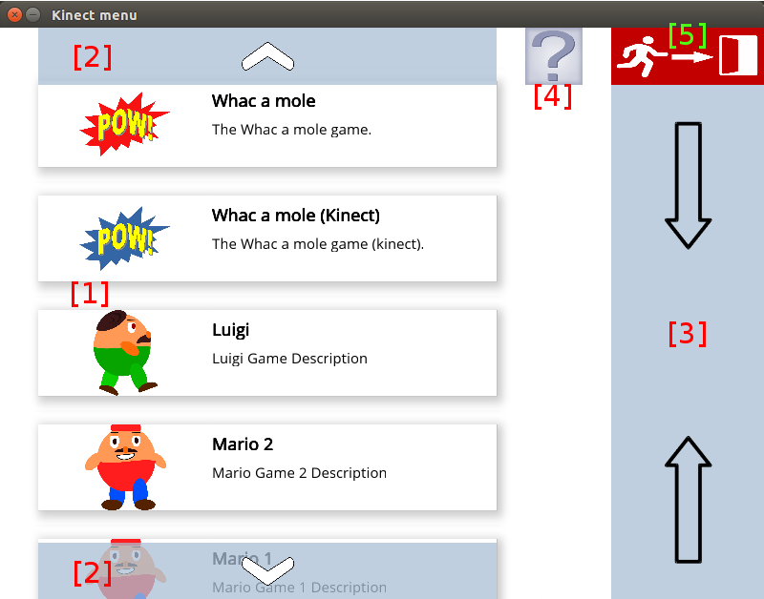

Slide 6
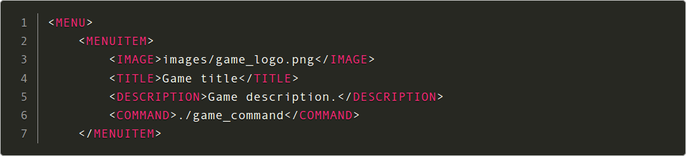
XML-Datei

Slide 7
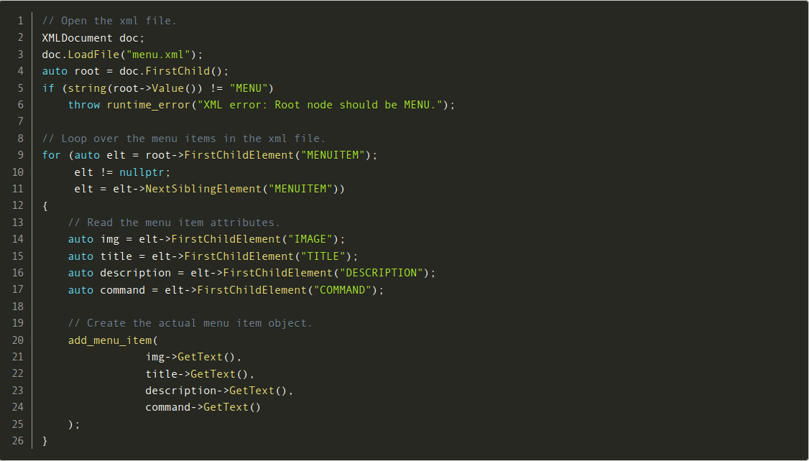

Slide 8
Die Kinect
Bedienbar mit beiden Händen
Cursor unabhängig von Benutzerposition
Eigene Gesten

Slide 9
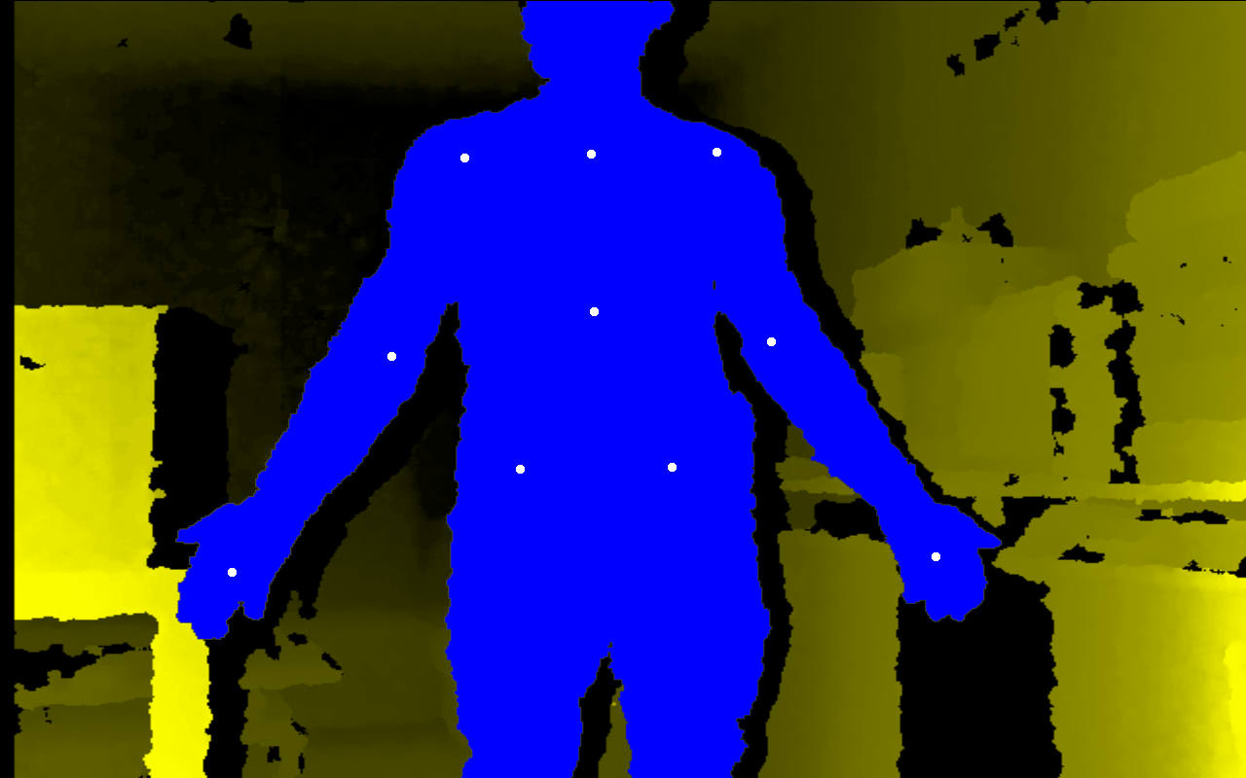

Slide 10
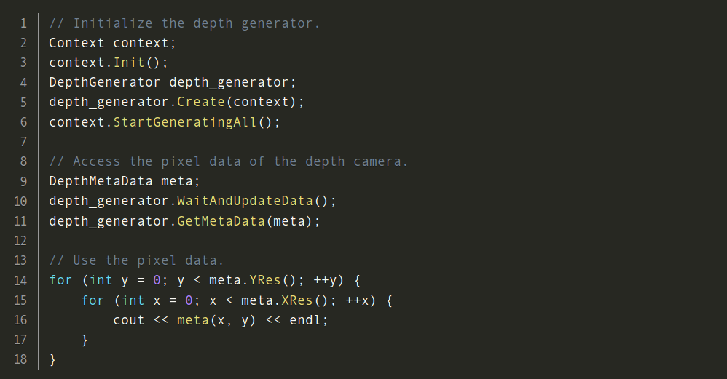

Slide 11
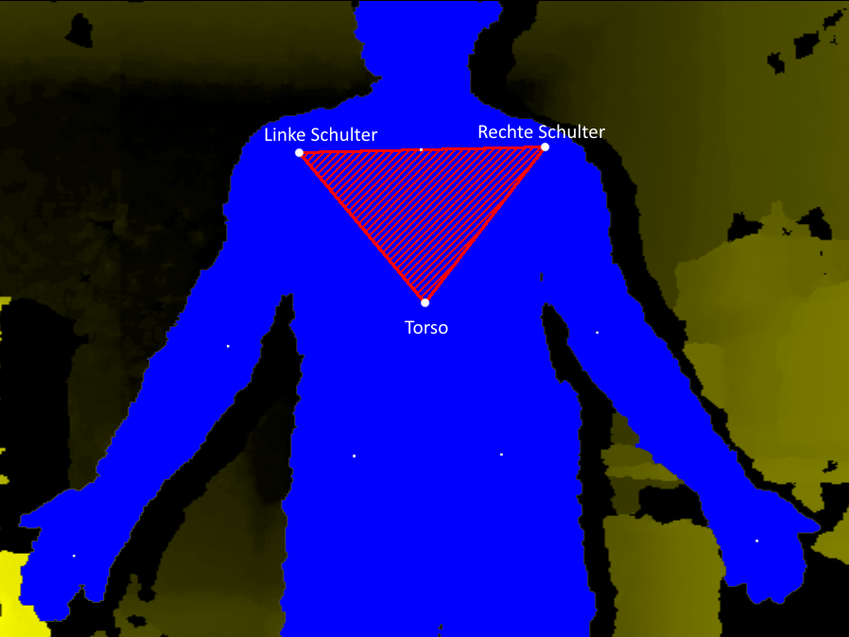
Kinect Ebene

Slide 12
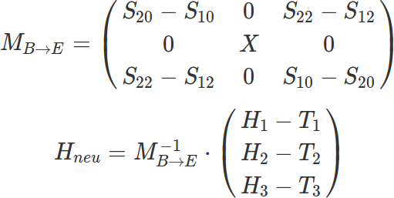
Die neue Handposition
S₁: linke Schulter T : Torso
S₂: rechte Schulter H: Handposition

Slide 13
Verbesserungen
Zittern verhindern
Eigene Klick-Geste für Spiel

Slide 14
Widgets und Actions

Slide 15
Animationen
Mithilfe von Spritesheets
eigenes Datenformat bestehend aus:
  Speicherort des Spritesheet Bilds
  Anzahl der Reihen und Spalten in dem Spritesheet
  Dauer der einzelnen Bilder in Sekunden

Slide 16
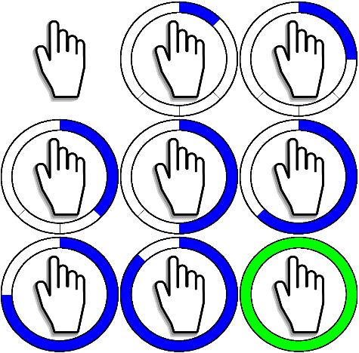


Slide 17
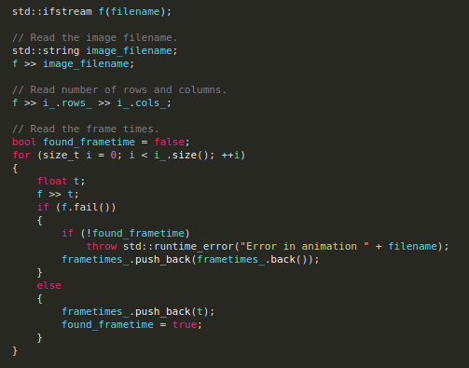

Slide 18
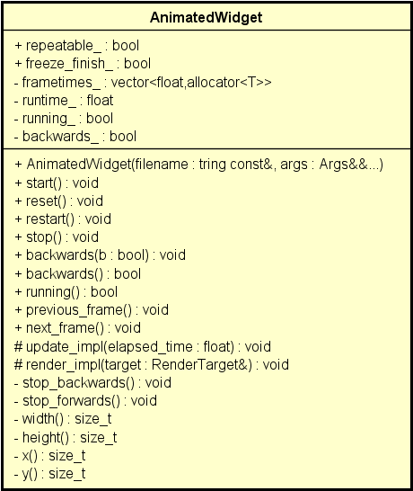

Slide 19
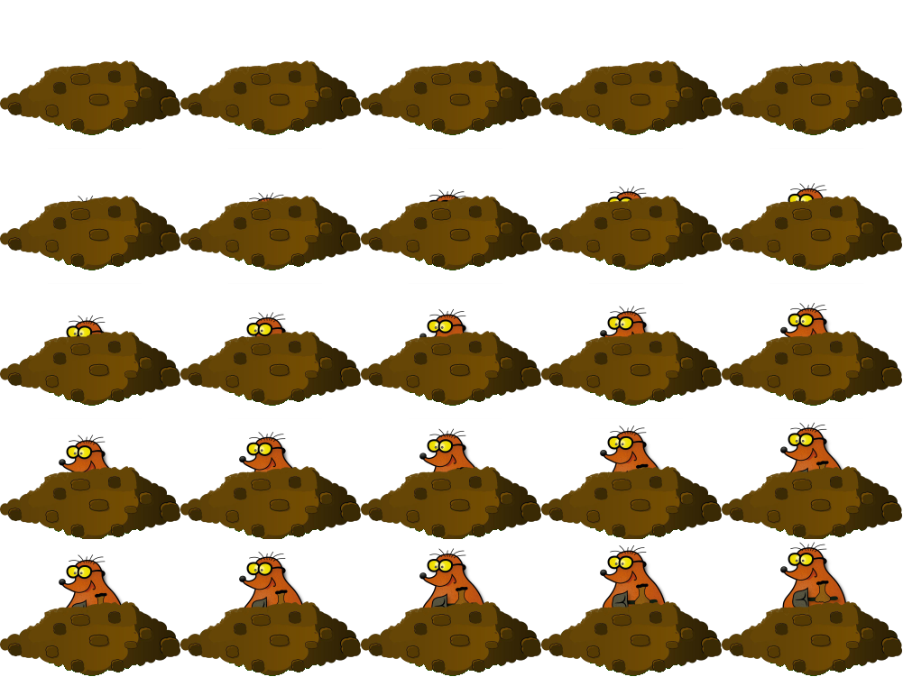

Slide 20
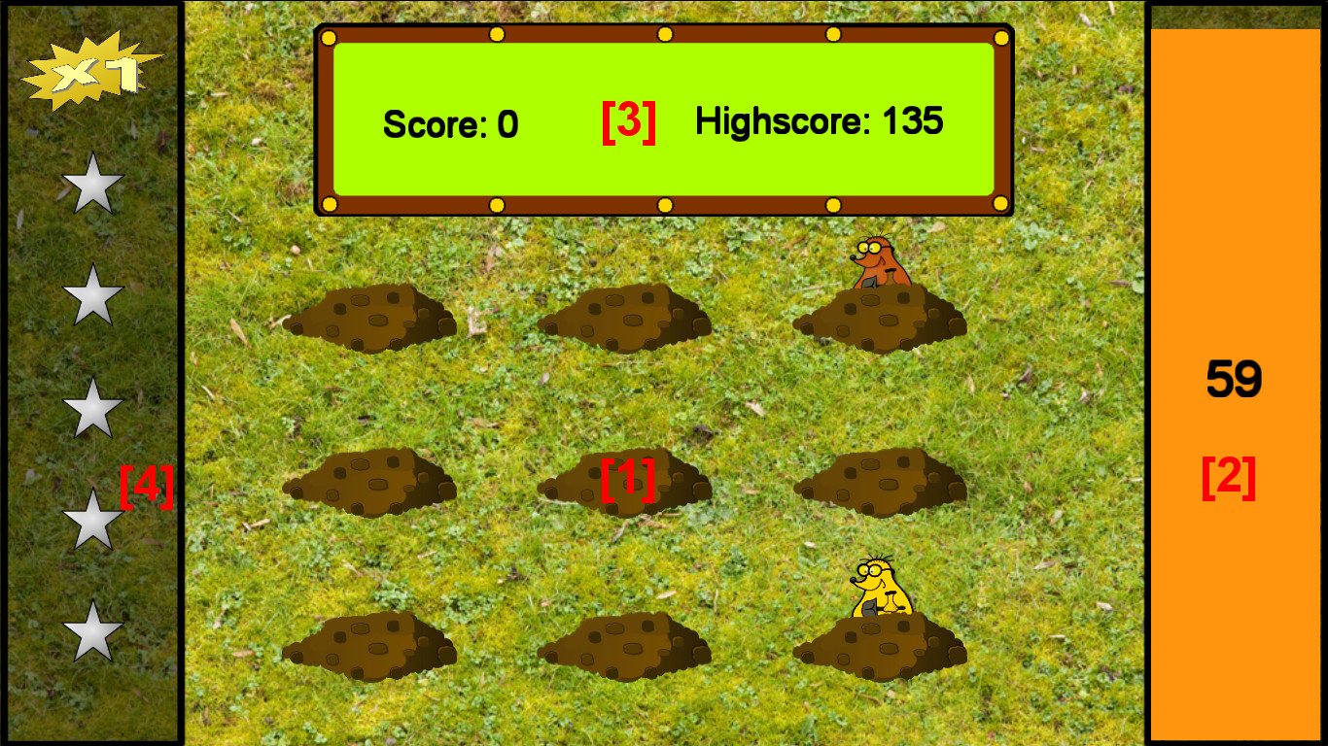
Das Spiel

Slide 21
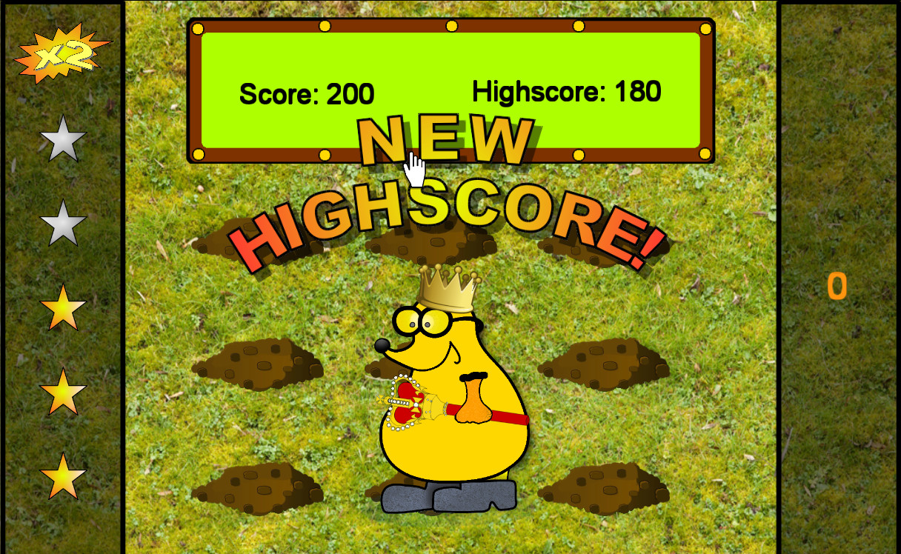

Slide 22
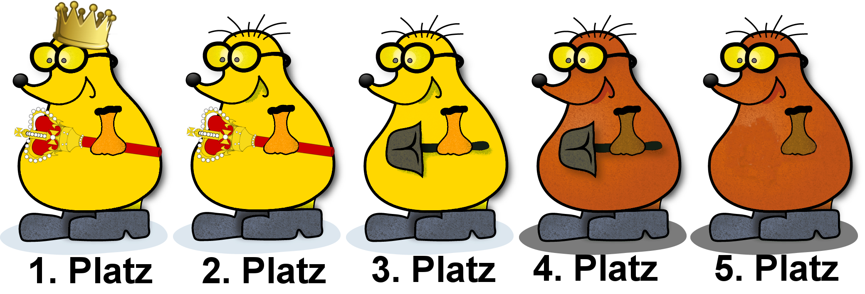

Slide 23
Testerfahrungen
Niemand liest Anleitung
Steuerung durch Tiefe nicht intuitiv
Nach kurzem Spielen an Steuerung gewöhnt
Hektische Bedienung
Unterschiedliche Schlagbewegungen

Slide 24
SFML

Slide 25
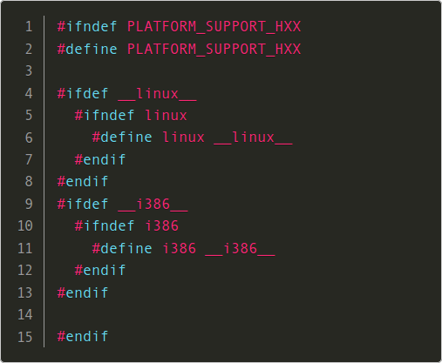
Probleme
Libraries
  OpenNi: Fancy Header

Slide 26
Probleme
Libraries
  OpenNi: Fancy Header
Compiler: Bruce gcc 4.6
OpenNi veraltet und keine offizielle Dokumentation
Bugs bei Shrink Effekt
Zufällige Abstürze bei Highscore Screen
Rekalibrierung der Kinect nach Menüauswahl

Slide 27
Praktikumsverlauf
Ursprüngliche Planung:
Sicht der Kinect anzeigen [26.11.15]
Gestenerkennung „Halten“ [10.12.15]
XML-Datei in Datenstruktur einlesen [17.12.2015]
Menü anzeigen [14.01.2016]
Menü fertigstellen (weitere Gesten) [21.01.2016]
Hau den Maulwurf Spiel [ab 26.02.2016]
Tatsächlicher Verlauf:
Sicht der Kinect [22.11.15]
Calibrations [30.11.15]
Menü anzeigen [29.01.16]
XML-Datei [16.02.16]
Menü fertig [17.02.16]
Optische Aufbesserungen [02.03.16]
Erste lauffähige Version des Spiels[03.03.16 – 10.03.16]
Feinheiten [17.03.16]

Slide 28
Ausblick und Reflexion
Spielerwechsel verbessern
Menü füllen
Widget für weitere Projekte verwenden (Kartenspiel)
Praktika Idee: Kinect über Lego-Mindstorm Spielfeld

